Slide 1
组会进展汇报 · 2026.08.28
研究目标
AlphaEarth表征的物理解释、
区域泛化与应用复现
解释性
空间泛化
原论文框架 · 粤港澳大湾区/广东省复现 · 质量审计 · 下一阶段
时间稳定
检索增强
汇报人：徐子涵
Notes:
各位老师、同学好。本次汇报围绕AlphaEarth年度表征的物理解释与区域泛化展开。我会先说明原论文试图解决的科学问题、数据设计和方法框架，再汇报目前在粤港澳大湾区和广东省完成的复现、质量审计与应用层实现，最后集中讨论与原论文的差异及下一阶段实验。
[Sources]
- https://arxiv.org/html/2602.10354
- /Users/chabing/Desktop/project/alphaearth-reproduction-main/README.md

Slide 2
研究背景
研究对象与核心问题
AlphaEarth将多源地球观测数据编码为64维年度嵌入表征。嵌入是模型学习得到的特征空间，并不等同于直接观测的物理变量。
多源地球观测
AlphaEarth编码器
科学检验
输入信息
64维年度嵌入
是否具有可验证的物理含义？
光学影像（Sentinel-2、Landsat）
合成孔径雷达（Sentinel-1）
时间序列与辅助观测
对每个地点、每个年份生成A00—A63。
目标不是逐维对应单一变量，而是形成可服务多任务的紧凑表征。
能否关联或预测地形、气候、植被、水文和城市变量？
这些关系能否跨空间、跨年份保持？
→
→
本项目的直接目标：复现论文的解释与验证链条，并检验其从美国本土迁移到大湾区高密度区域后是否仍然成立。
AlphaEarth区域解释、泛化验证与应用复现 · 组会进展
2
Notes:
这里先界定研究对象。AlphaEarth是遥感基础模型，它将多源地球观测压缩为64维年度嵌入。这里的嵌入表征是模型学习出的特征坐标，不是温度、降水或植被指数的直接测量值。因此论文真正关心的是：这个特征空间是否形成了可验证的物理结构。如果仅依靠64维嵌入就能稳定恢复多类环境变量，并且这种对应关系能够跨空间与跨年份保持，那么嵌入才具有较强的科学解释价值。我的工作是在华南区域复现并检验这条证据链。
[Sources]
- https://arxiv.org/html/2602.10354
- https://developers.google.com/earth-engine/datasets/catalog/GOOGLE_SATELLITE_EMBEDDING_V1_ANNUAL

Slide 3
原论文
原论文的研究框架：四个递进问题
RQ1
物理可解释性
64个嵌入维度是否编码了可识别的环境属性？
RQ2
空间与时间稳健性
维度—变量关系能否跨空间分块泛化，并在2017—2023年保持稳定？
RQ3
知识化与检索增强
能否将经过验证的维度解释组织为字典，并支持相似地点检索与RAG？
RQ4
系统级评估
如何评价LLM地表智能系统的证据性、科学准确性、完整性、连贯性与实用性？
逻辑主线：相关性/预测性证据 → 空间与时间验证 → 解释字典 → 检索增强与LLM评估
AlphaEarth区域解释、泛化验证与应用复现 · 组会进展
3
Notes:
原论文不是单纯训练一个预测模型，而是提出四个递进研究问题。第一，嵌入维度是否承载物理信息；第二，这些关系是否具有空间泛化能力和时间稳定性；第三，能否把验证后的解释组织为维度字典，进一步支持相似地点检索和检索增强生成；第四，如何对最终的LLM地表智能系统做系统评估。后面所有方法和实验都围绕这四个问题展开。
[Sources]
- https://arxiv.org/html/2602.10354

Slide 4
原论文
原论文的数据设计与变量体系
2017—2023
≈12.1 M
0.025°
64维
26项
年度时间范围
有效地点—年份样本
采样网格（约2.75 km）
AlphaEarth年度嵌入
环境参考变量
七类环境变量
地形
土壤
植被/辐射
温度
高程、坡度、坡向
有机碳、黏土、pH等
NDVI、EVI、LAI、反照率
地表与近地面气温
气候
水文
城市
降水、露点等
蒸散、土壤水分、径流
不透水面、夜间灯光、人口
关键尺度设计
AlphaEarth原生像元为10 m；论文以1 km提取尺度、500 m点缓冲汇总嵌入，并与30 m—11 km不同原生分辨率的环境数据对齐。
AlphaEarth区域解释、泛化验证与应用复现 · 组会进展
4
Notes:
原论文覆盖美国本土，使用0.025度规则网格，2017到2023年累计约1210万条有效地点—年份记录。每条样本包含64维AlphaEarth嵌入和26项环境参考变量，变量覆盖地形、土壤、植被与辐射、温度、气候、水文和城市七类。需要特别注意，10米是AlphaEarth产品的原生像元间距，不等于论文最终统计和建模的有效尺度。论文在约1公里尺度上提取，并使用500米点缓冲汇总，再与30米到约11公里的参考数据对齐。
[Sources]
- https://arxiv.org/html/2602.10354
- https://developers.google.com/earth-engine/datasets/catalog/GOOGLE_SATELLITE_EMBEDDING_V1_ANNUAL

Slide 5
原论文
原论文如何解释64维嵌入：三种互补方法
01
02
03
Spearman相关
随机森林
多任务TabTransformer
单变量、单调关系
非线性、变量交互
共享非线性表征
构建64×26相关矩阵；对每个维度选取最大|ρ|对应变量。
分别预测26个目标；采用置换重要度得到64×26重要度矩阵。
64个标量映射为token；共享编码器同时预测26个变量，利用梯度和注意力解释。
样本约100万
每项最多70万；5折
样本500万；4层8头
三种方法回答不同问题：相关性识别直接单调关系，随机森林刻画非线性可预测性，Transformer考察跨任务共享结构。
AlphaEarth区域解释、泛化验证与应用复现 · 组会进展
5
Notes:
论文没有把单一方法的特征重要度直接等同于物理解释，而是并行使用三种互补方法。Spearman相关用于识别直接的单调关联；随机森林验证64维嵌入是否可以非线性预测各环境变量，并通过置换重要度定位关键维度；多任务TabTransformer共享编码器，同时预测26个目标，利用梯度和注意力分析跨任务结构。三者的一致性与差异共同构成维度解释的证据。
[Sources]
- https://arxiv.org/html/2602.10354

Slide 6
原论文
原论文的验证链条：相关不等于可迁移
训练/解释
随机划分
2°×2°空间分块
逐年相关剖面
三方法解释字典
估计常规预测性能
→
检验对未见区域的泛化
→
检验2017—2023年稳定性
→
记录主变量、强度与一致性
空间泛化损失
方法一致性
ΔR² = R²random − R²spatial
一致性是置信证据，不一致并不等于方法失效
差值越小，说明模型对空间位置依赖越弱。
低一致性可能反映线性相关、非线性交互和多任务共享结构的差异。
AlphaEarth区域解释、泛化验证与应用复现 · 组会进展
6
Notes:
论文强调，随机划分下的高R平方并不足以证明嵌入具有可迁移物理信息。为此它引入2度空间分块交叉验证，并定义随机划分与空间分块之间的R平方差作为空间泛化损失；同时逐年计算64乘26的相关剖面，衡量时间稳定性。最后把三种方法的主变量、关联强度、类别和一致性标记整理为维度字典。需要注意，方法不一致并不自动说明解释错误，它也可能反映三种方法关注的统计结构不同。
[Sources]
- https://arxiv.org/html/2602.10354

Slide 7
原论文结果
原论文结果一：多个维度形成清晰的环境响应
Spearman最大绝对相关：34/64维 > 0.5，62/64维 > 0.3，6维 > 0.7。
维度
代表性变量与相关系数
物理含义概括
A57
降水 +0.78；LAI +0.76；露点 +0.74；高程 −0.70
湿润—高生产力梯度
A40
白天地表温度 +0.78；土壤有机碳 −0.78
热—干燥/低碳梯度
A48
EVI +0.73；LAI +0.72；NDVI +0.71
植被活力与冠层结构
A26
树木覆盖 −0.74
森林覆盖响应
A00
蒸散 −0.74；降水 −0.65；土壤水分 −0.61
区域水分状态
A50
平均近地面气温 −0.70
热力状态
解释单位应是“维度—环境梯度”，而不是强行将每一维命名为唯一物理变量。
AlphaEarth区域解释、泛化验证与应用复现 · 组会进展
7
Notes:
Spearman结果显示，64个维度中有34个维度的最大绝对相关超过0.5，62个超过0.3。代表性维度并非只对应单一变量。例如A57同时与降水、叶面积指数和露点正相关、与高程负相关，更适合解释为湿润和高生产力的综合环境梯度；A40则同时反映高地表温度和低有机碳。原论文因此把维度解释为环境梯度或变量簇，而不是机械地给每一维贴一个唯一物理标签。
[Sources]
- https://arxiv.org/html/2602.10354

Slide 8
原论文结果
原论文结果二：嵌入对多数环境变量具有较强预测力
随机森林：12/26项R² > 0.90，20/26项R² > 0.70；多任务Transformer对全部26项均有提升。
随机森林代表性R²
优势变量
0.97
0.97
0.96
0.96
0.94
0.93
温度、植被、高程等具有连续空间结构且与遥感信号联系紧密。
0.80
0.58
困难变量
夜间灯光、人口等人类活动变量较弱；坡向和流量累积等局部地形/水文变量更难恢复。
露点
气温
白天地温
高程
NDVI
树覆盖
土壤水分
夜间灯光
Transformer增益示例：年降水R²由0.83提升至0.92；最大月降水由0.63提升至0.78。
AlphaEarth区域解释、泛化验证与应用复现 · 组会进展
8
Notes:
预测结果进一步说明嵌入不仅与环境变量相关，而且具有较强的非线性恢复能力。随机森林对露点、气温、白天地表温度、高程、植被指数等变量的R平方在0.93到0.97之间；相对困难的是夜间灯光、人口、坡向和流量累积。多任务Transformer对26个目标全部提升，年降水从0.83提高到0.92，说明共享表征有助于捕捉跨变量关系。
[Sources]
- https://arxiv.org/html/2602.10354

Slide 9
原论文结果
原论文结果三：空间泛化与时间稳定性总体较强
0.009
0.017
0.963
51 / 64
RF前10项平均空间损失
Transformer平均空间损失
64维平均时间稳定性
时间稳定性 > 0.95
全部空间R² > 0.83
18/26项损失 < 0.02
2017—2023相关剖面
59/64维 > 0.90
方法一致性并不高
论文的解释
Spearman与随机森林：11/64维主变量一致
物理结构总体可迁移、跨年稳定
|ρ|与RF重要度矩阵相关：r = 0.45
三种方法提供的是互补而非冗余证据
论文报告没有三方法完全一致的维度。
维度可能参与多个环境过程，不宜一一命名
AlphaEarth区域解释、泛化验证与应用复现 · 组会进展
9
Notes:
原论文的关键优势是空间和时间验证结果都较强。随机森林前十项变量的平均空间损失只有0.009，多任务Transformer平均为0.017；时间方面，64维平均稳定性达到0.963，51维超过0.95。但方法一致性并不高：Spearman和随机森林只有11个维度的主变量一致，重要度矩阵相关为0.45，三方法没有完全一致维度。论文把这一点解释为方法互补，以及单个维度可能参与多个环境过程。
[Sources]
- https://arxiv.org/html/2602.10354

Slide 10
原论文
原论文的应用层：从解释字典到地表智能RAG
地点/年份
嵌入与环境变量
维度字典
FAISS近邻
LLM生成
定位查询对象
→
读取结构化证据
→
解释显著维度
→
检索物理相似地点
→
按意图组织回答
系统评估：12种配置 × 30个查询 = 360次
3.74 ± 0.77
3.93
3.57
3.58
4.25
3.41
加权系统得分（1—5）
实用性是最低维度
证据性
科学准确
完整性
连贯性
实用性
AlphaEarth区域解释、泛化验证与应用复现 · 组会进展
10
Notes:
论文把经过验证的解释用于地表智能RAG。系统先解析地点和年份，读取嵌入与环境证据，再依据维度字典解释显著特征；随后通过FAISS在1210万向量中检索相似地点，将这些结构化证据交给大语言模型生成回答。评估采用四个模型轮换承担生成、系统和评审角色，12种配置乘30个查询，共360次。平均加权得分为3.74，其中连贯性最高，实用性最低，说明检索与表达已基本成立，但决策可用性仍有提升空间。
[Sources]
- https://arxiv.org/html/2602.10354

Slide 11
本项目
本项目已完成的复现范围
环节
原论文
当前实现
状态
表征—变量关联
Spearman 64×26
GBA/GD 64×26
已完成
非线性预测
26个RF + 置换重要度
随机/点分组/空间分块RF
已完成
多任务模型
大规模TabTransformer
紧凑版Transformer
已完成，规模不同
稳健性
2°空间块 + 逐年稳定
0.5°空间块 + 逐年稳定 + 城市留出
已完成
解释字典
三方法维度字典
一致性与稳健维度字典
已完成
应用层
FAISS + RAG + 四LLM评审
FAISS + RAG + 确定性证据核验
主体完成，评估口径不同
当前不是“只复现相关性和随机森林”，而是已覆盖解释、稳健性、字典与检索增强；主要缺口是与论文同规模的Transformer及四LLM评审。
AlphaEarth区域解释、泛化验证与应用复现 · 组会进展
11
Notes:
当前实现已经覆盖论文的主要技术链条，包括64乘26相关矩阵、随机森林与置换重要度、紧凑版多任务Transformer、随机与空间验证、逐年稳定性、三方法维度字典，以及FAISS和RAG。与论文的主要差异有两点：第一，Transformer受样本量和算力约束采用紧凑配置；第二，本地完成的是确定性证据核验，四模型轮换的LLM评审程序已经实现，但尚未在具备API凭据的环境中运行。因此后面的应用层得分不能与论文3.74直接比较。
[Sources]
- /Users/chabing/Desktop/project/alphaearth-reproduction-main/README.md
- /Users/chabing/Desktop/project/alphaearth-reproduction-main/results/gba_real/EXTENDED_REPORT.md
- /Users/chabing/Desktop/project/alphaearth-reproduction-main/results/gba_real/QUALITY_AUDIT_REPORT.md

Slide 12
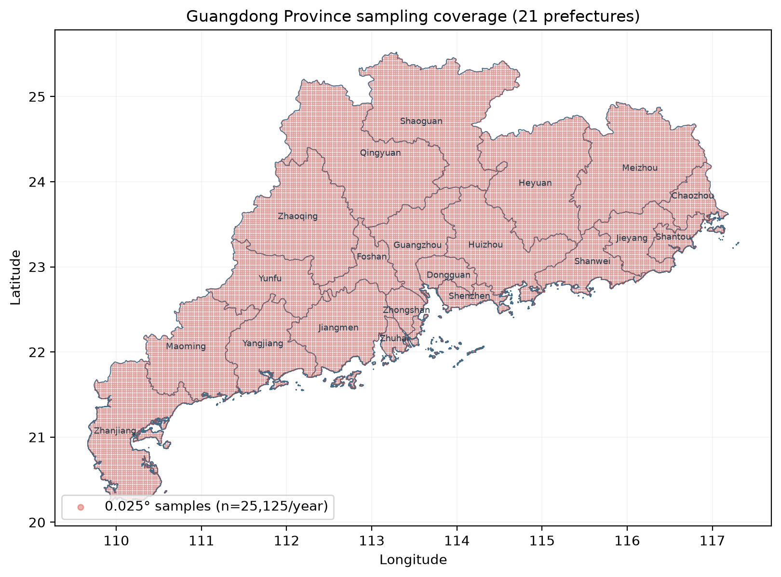
本项目
区域数据：从粤港澳大湾区扩展到广东省
7,802
GBA独立位置
54,614条地点—年份记录
25,125
广东省独立位置
175,875条地点—年份记录
21
广东省地级行政单元
统一0.025°网格，2017—2023
扩展目的：增加环境梯度与空间覆盖，检验区域泛化是否随样本覆盖改善。
AlphaEarth区域解释、泛化验证与应用复现 · 组会进展
12
Notes:
本项目先在粤港澳大湾区建立严格真实数据集，共7802个独立位置、2017到2023年54614条年度记录；之后扩展到广东省，覆盖21个地级行政单元，每年25125个位置，共175875条记录。两套数据均使用0.025度采样网格。扩展的目的不是单纯增加行数，而是扩大地形、气候、植被和城市化梯度，检验空间泛化是否随独立空间覆盖改善。
[Sources]
- /Users/chabing/Desktop/project/alphaearth-reproduction-main/results/gba_real/EXTENDED_REPORT.md
- /Users/chabing/Desktop/project/alphaearth-reproduction-main/results/guangdong_real/guangdong_sampling_coverage.png
- /Users/chabing/Desktop/project/alphaearth-reproduction-main/data/processed/guangdong_sampling_points_0025deg.summary.json

Slide 13
数据尺度
必须区分三种“分辨率”：原生像元、提取尺度与采样间距
数据/操作
原生空间尺度
本项目/论文中的角色
解释
AlphaEarth嵌入
10 m像元间距
在GEE中按约1 km尺度提取
10 m是产品网格，不是本实验样本间距
采样网格
0.025° ≈ 2.7 km
决定相邻样本中心距离
相邻样本中心距离
局部参考变量
30—250 m
高程、土地覆盖、土壤等
细于1 km，但仍需汇总/重采样
中尺度变量
500 m—1 km
MODIS、HydroSHEDS、VIIRS、人口
与1 km提取尺度接近
气候变量
PRISM 4 km（论文）/ ERA5-Land 11.1 km（本项目）
气温、降水、露点等
明显粗于AlphaEarth与采样网格
GBA中ERA5约有593个源网格/年，平均每个源网格对应13.2个采样点。粗标签的空间重复可能使随机划分偏乐观，因此需要按源网格分组验证。
AlphaEarth区域解释、泛化验证与应用复现 · 组会进展
13
Notes:
这里回答此前关于分辨率的疑问。第一，10米是AlphaEarth年度嵌入产品的原生像元间距；第二，论文和本项目在GEE导出时使用约1公里的提取尺度；第三，0.025度、约2.7公里，是采样点中心间距。因此不能把样本分辨率表述为640米乘640米，也不能简单说整套数据都是10米分辨率。参考变量本身从30米到11.1公里不等。本项目使用的ERA5-Land约11.1公里，GBA每年约593个源网格，平均每格对应13.2个采样点，这种粗标签重复可能影响随机验证。
[Sources]
- https://arxiv.org/html/2602.10354
- https://developers.google.com/earth-engine/datasets/catalog/GOOGLE_SATELLITE_EMBEDDING_V1_ANNUAL
- https://developers.google.com/earth-engine/datasets/catalog/ECMWF_ERA5_LAND_MONTHLY_AGGR
- /Users/chabing/Desktop/project/alphaearth-reproduction-main/results/gba_real/QUALITY_AUDIT_REPORT.md

Slide 14
结果对比
核心结果对比：局地可预测性较强，但空间泛化明显弱于论文
随机森林代表性变量R²
柱状图对应的精确R²
变量
论文
GBA
广东
高程
0.960
0.905
0.912
NDVI
0.940
0.817
0.779
EVI
0.940
0.826
0.726
树覆盖
0.930
0.702
0.651
白天地温
0.960
0.788
0.800
气温
0.970
0.816
0.880
高程
NDVI
EVI
树覆盖
白天地温
气温
空间验证摘要
论文RF
GBA RF
广东RF
GBA：随机0.662，空间0.443，损失0.218
广东：RF前10项损失0.067
Transformer平均损失0.087
扩展到广东后空间损失显著缩小，说明独立空间覆盖是当前性能差异的重要因素；但模型、样本量与标签分辨率仍未与原论文完全对齐。
AlphaEarth区域解释、泛化验证与应用复现 · 组会进展
14
Notes:
与原论文相比，本地随机森林在高程、植被指数、树覆盖和温度等变量上仍能获得较高R平方，但整体水平更低。GBA随机划分平均R平方为0.662，空间分块只有0.443，平均损失0.218，明显大于论文。扩展到广东后，随机森林前十项的平均空间损失下降到0.067，紧凑Transformer平均损失下降到0.087。这说明空间覆盖不足是GBA结果不稳定的重要因素，但不是唯一因素，因为模型容量、训练样本量、目标数据源和尺度也不同。
[Sources]
- https://arxiv.org/html/2602.10354
- /Users/chabing/Desktop/project/alphaearth-reproduction-main/results/gba_real/EXTENDED_REPORT.md
- /Users/chabing/Desktop/project/alphaearth-reproduction-main/results/guangdong_real/extended_summary.json

Slide 15
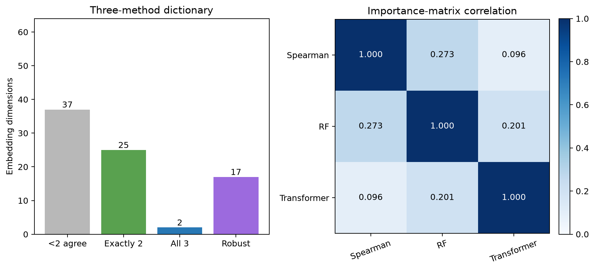
本项目结果
维度字典：局地解释成立，但三方法收敛较弱
27 / 64
至少两种方法一致
其中全三方法一致2维
17 / 64
稳健维度
一致性 + 时间稳定性≥0.90
代表性条目
A08：高程，ρ = +0.869，稳定性0.971
A04：气温，ρ = −0.644，稳定性0.909
A58：夜间灯光，三方法一致，稳定性0.963
A52：不透水面，ρ = −0.737，稳定性0.966
矩阵相关仅0.096—0.273：当前解释更适合报告“多方法证据等级”，不宜对所有维度给出确定性单标签。
AlphaEarth区域解释、泛化验证与应用复现 · 组会进展
15
Notes:
GBA三方法维度字典中，27个维度得到至少两种方法一致支持，其中2个维度三方法完全一致；综合方法一致性和不低于0.90的时间稳定性，共识别17个稳健维度。A08与高程高度相关，A04与气温相关，A58对夜间灯光得到三方法一致支持，A52反映不透水面。但三套重要度矩阵之间的相关仅0.096到0.273，低于论文Spearman与随机森林的0.45。因此目前更合理的表达是给出多方法证据等级，而不是为所有维度分配确定性单标签。
[Sources]
- /Users/chabing/Desktop/project/alphaearth-reproduction-main/results/gba_real/method_dictionary_summary.png
- /Users/chabing/Desktop/project/alphaearth-reproduction-main/results/gba_real/EXTENDED_REPORT.md

Slide 16
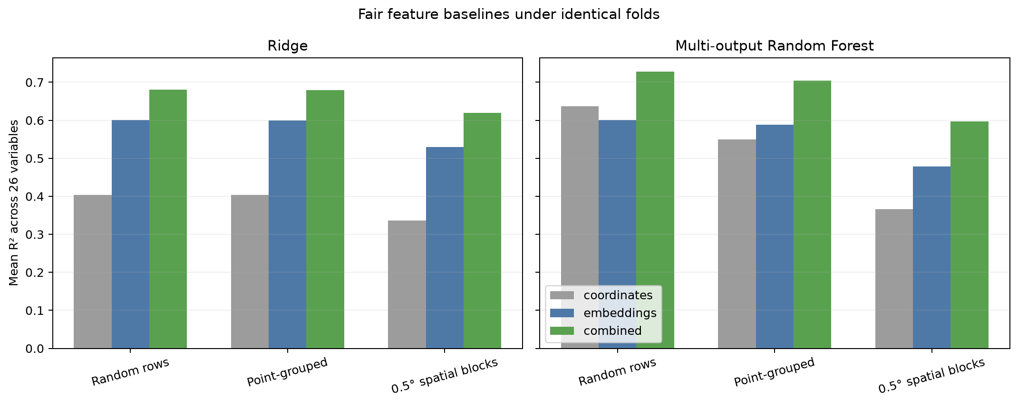
质量审计
质量审计一：嵌入不只是坐标代理，但空间验证仍是主瓶颈
0.5°空间分块下的RF均值
0.366
仅坐标
0.478
仅AlphaEarth嵌入
0.597
坐标 + 嵌入
嵌入包含超越经纬度的环境信息；两者联合仍有互补性。
AlphaEarth区域解释、泛化验证与应用复现 · 组会进展
16
Notes:
为了判断模型是否只是记住经纬度，我在完全相同的交叉验证折上比较坐标、AlphaEarth嵌入以及二者联合。0.5度空间分块下，随机森林仅使用坐标的平均R平方为0.366，仅使用嵌入为0.478，联合为0.597。这说明嵌入包含超越简单空间位置的环境信息，同时坐标和嵌入仍有互补性。另一方面，从随机行划分到空间分块，各模型都明显下降，所以空间迁移仍然是当前主要瓶颈。
[Sources]
- /Users/chabing/Desktop/project/alphaearth-reproduction-main/results/gba_real/quality_fair_baselines.png
- /Users/chabing/Desktop/project/alphaearth-reproduction-main/results/gba_real/QUALITY_AUDIT_REPORT.md

Slide 17
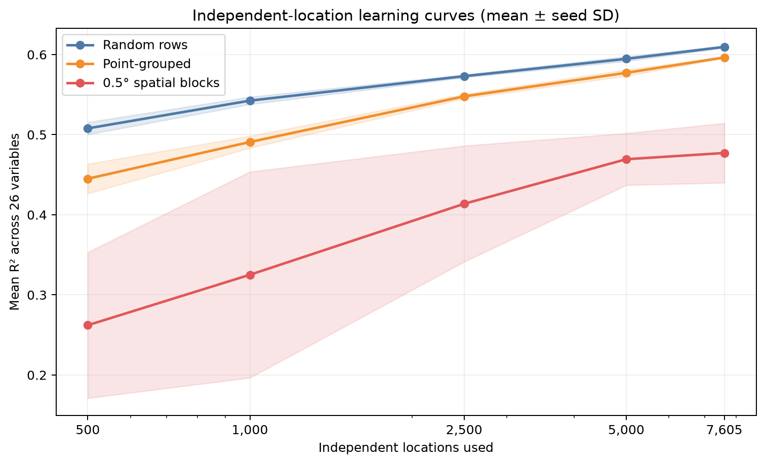
质量审计
质量审计二：增加独立空间覆盖有效，但跨城市迁移仍不稳
学习曲线
独立位置从500增加到7,605：
空间分块平均R²由0.262升至0.477。
整城市留出
部分城市外推性能很低或为负：
香港 −0.600；江门 −0.816；
广州 0.197；佛山 0.236。
更关键的是增加独立空间单元与环境梯度，而不是在同一地点重复加入多个年份；当前模型不适合直接宣称跨城市可部署。
AlphaEarth区域解释、泛化验证与应用复现 · 组会进展
17
Notes:
学习曲线显示，独立位置数量从500增加到7605时，空间分块平均R平方从0.262提高到0.477，说明增加空间覆盖能够持续改善泛化。相比之下，同一地点重复七个年份对静态变量并不会提供同等程度的新空间信息。更严格的整城市留出结果仍然较差，香港和江门甚至为负，广州和佛山也只有约0.20。因此目前可以说模型在区域内部具有一定泛化，但还不能声称能够直接跨城市部署。
[Sources]
- /Users/chabing/Desktop/project/alphaearth-reproduction-main/results/gba_real/quality_learning_curves.png
- /Users/chabing/Desktop/project/alphaearth-reproduction-main/results/gba_real/QUALITY_AUDIT_REPORT.md

Slide 18
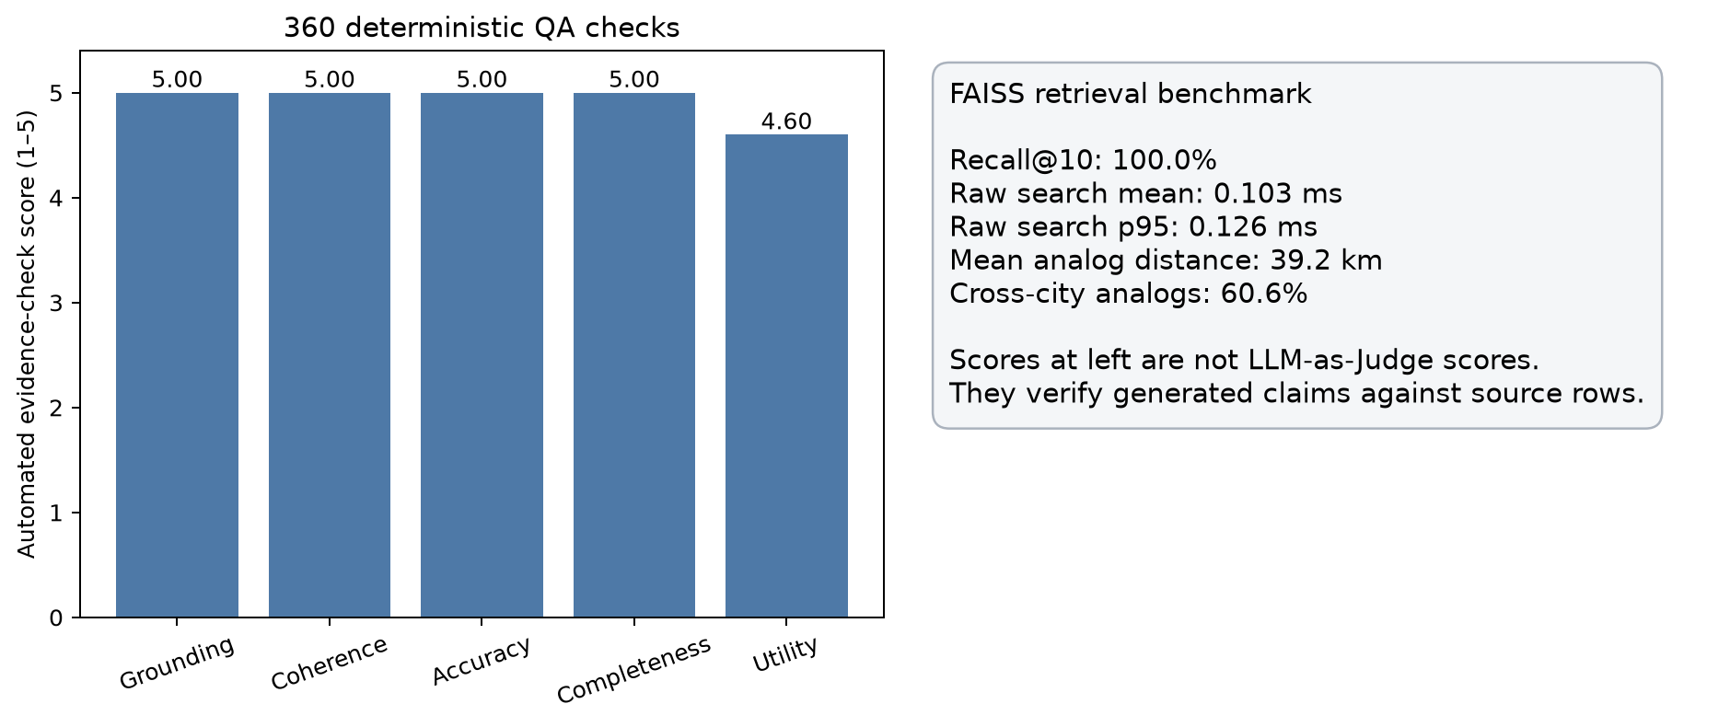
RAG与评估
应用层已复现，但本地与论文的评估得分不能直接比较
维度
原论文
本项目
向量规模
约12.1 M
54,614
索引
IVF-Flat；nlist=3500
IVF-Flat；nlist=233
评价对象
完整LLM回答
回答中的可核验声明
评价者
四模型轮换LLM评审
确定性规则对照源数据
得分
3.74/5
4.92/5
4.92不是LLM-as-a-judge得分
它验证数值、引用、完整性等可程序核验条件；论文3.74评价的是完整回答质量，两者评价对象和评审者均不同。
AlphaEarth区域解释、泛化验证与应用复现 · 组会进展
18
Notes:
应用层已经建立FAISS IVF-Flat索引并完成RAG流程。对36个评价位置，Recall@10为100%，原始检索平均约0.103毫秒，360项确定性证据核验平均4.92，数值准确率100%。但这个4.92不能与论文3.74比较。本地得分检查回答中的数值、来源和结构是否能与源数据一致；论文得分由四个大语言模型轮换评价完整回答的证据性、科学准确性、完整性、连贯性和实用性。评估对象与评审者均不同。真正的四模型评审runner已实现，但尚未运行。
[Sources]
- https://arxiv.org/html/2602.10354
- /Users/chabing/Desktop/project/alphaearth-reproduction-main/results/gba_real/lsi_evaluation_summary.png
- /Users/chabing/Desktop/project/alphaearth-reproduction-main/results/gba_real/EXTENDED_REPORT.md

Slide 19
差距诊断
与原论文相比，主要差距集中在空间迁移与实验对齐
对比维度
原论文（CONUS）
当前复现
判断
RF高精度变量
12/26项 R²>0.90
20/26项 R²>0.70
GBA：1/26、17/26
广东：1/26、14/26
绝对预测性能较低
空间泛化损失
RF前10项：0.009
Transformer：0.017
GBA：0.291 / 0.213
广东：0.067 / 0.087
当前最明显的性能差距
时间稳定性
平均 r=0.963
GBA 0.869；广东0.866
跨年解释稳定性偏低
方法收敛
Spearman–RF：0.45
GBA Spearman–RF：0.273
维度解释置信度较弱
应用评价
360次四LLM轮换评审
360项确定性证据核验
尚未完成同口径系统评价
核心判断：目前已证明嵌入包含环境信息，但还没有获得与原论文同等级的空间迁移证据。
AlphaEarth区域解释、泛化验证与应用复现 · 组会进展
19
Notes:
把差距集中起来看，最突出的是空间迁移。原论文随机森林前十项平均空间损失为0.009、Transformer为0.017；GBA分别达到0.291和0.213。扩展到广东后下降到0.067和0.087，虽然改善明显，但仍未达到论文水平。绝对预测性能方面，原论文有12项随机森林R平方超过0.90，而GBA和广东都只有1项。时间稳定性从论文的0.963下降到约0.87，Spearman与随机森林的重要度矩阵相关也由0.45降至0.273。应用层则尚未完成与论文同口径的四模型评价。因此更准确的阶段性表述是：嵌入包含环境信息已经得到支持，但空间迁移和系统级验证还没有闭环。
[Sources]
- https://arxiv.org/html/2602.10354
- /Users/chabing/Desktop/project/alphaearth-reproduction-main/README.md
- /Users/chabing/Desktop/project/alphaearth-reproduction-main/results/gba_real/EXTENDED_REPORT.md
- /Users/chabing/Desktop/project/alphaearth-reproduction-main/results/guangdong_real/analysis_results_paper_method.json

Slide 20
原因解释
现有证据最支持空间覆盖不足，其他原因仍需消融验证
可能原因
证据等级
现有证据
还需要什么实验
独立空间覆盖不足
较强
学习曲线：空间R² 0.262→0.477
广东扩展后空间损失明显缩小
扩大并分层抽取独立位置；区域留出
环境标签尺度错配
中等
ERA5约593个源网格/年
平均13.2个采样点共享一个源网格
按源网格分组；嵌入聚合到目标尺度
Transformer容量与样本不足
中等
3万行、2层4头
论文500万行、4层8头
样本量和模型容量的缩放曲线
区域分布与城市异质性
候选假设
整城市留出明显不稳
香港−0.600、江门−0.816
按城市、地形和城市化水平分层留出
数据源与验证协议不同
明确混杂因素
ERA5/WorldCover替代PRISM/NLCD
0.5°空间块替代2°空间块
建立共同数据源、共同尺度的对照实验
不能把所有差距都归因于“分辨率”：空间覆盖已有直接证据，尺度、模型和区域差异仍需分别量化。
AlphaEarth区域解释、泛化验证与应用复现 · 组会进展
20
Notes:
原因需要分证据等级。空间覆盖不足的证据最强：独立位置增加时空间R平方持续上升，扩展广东后空间损失明显缩小。标签尺度错配具有明确的数据基础，GBA每年约593个ERA5源网格，平均13.2个采样点共享一个粗网格，但它的实际贡献还需要源网格分组实验。Transformer规模差异也是事实，但需要缩放实验才能判断欠拟合程度。区域异质性目前主要由整城市留出结果支持，仍属于候选解释。数据源和验证协议不同则是明确的混杂因素。汇报时要强调，分辨率可能是原因之一，但不能在消融前把它当成唯一解释。
[Sources]
- https://arxiv.org/html/2602.10354
- /Users/chabing/Desktop/project/alphaearth-reproduction-main/results/gba_real/QUALITY_AUDIT_REPORT.md
- /Users/chabing/Desktop/project/alphaearth-reproduction-main/README.md

Slide 21
优化路线
优化顺序：先保证评价公平，再扩大数据与模型
P0
评价协议对齐
ERA5源网格分组；位置分组；静态变量单年验证
得到无伪重复的主结果
P1
数据与尺度对齐
按原生尺度聚合嵌入；共同数据源对照；增加分层独立位置
量化尺度与区域覆盖贡献
P2
模型规模对齐
3万→全量样本；2/4层、4/8头、d_model 32/64/128
形成样本量—容量—性能曲线
P3
解释与应用闭环
分级维度字典；物理近邻评价；四LLM与专家评审
获得可比较的系统级证据
当前信息增益最高的工作是P0和P1；继续增加问答模板或直接堆叠模型复杂度不是第一优先级。
AlphaEarth区域解释、泛化验证与应用复现 · 组会进展
21
Notes:
优化建议按四级推进。P0先对齐评价协议，包括ERA5源网格分组、位置分组和静态变量单年验证，得到无伪重复的主结果。P1解决数据与尺度问题，把嵌入聚合到目标变量原生尺度，并建立共同数据源对照，同时继续增加分层独立位置。P2再做模型缩放，系统改变训练样本量、层数、注意力头和隐藏维度，判断紧凑Transformer是否欠拟合。P3完成解释与应用闭环，只把高置信维度用于RAG，评价嵌入近邻的物理一致性，并运行四模型或专家评审。当前信息增益最高的是前两级。
[Sources]
- /Users/chabing/Desktop/project/alphaearth-reproduction-main/results/gba_real/QUALITY_AUDIT_REPORT.md
- /Users/chabing/Desktop/project/alphaearth-reproduction-main/results/gba_real/EXTENDED_REPORT.md
- /Users/chabing/Desktop/project/alphaearth-reproduction-main/README.md

Slide 22
总结
阶段结论：已有物理信息证据，但空间迁移尚未闭环
阶段结论
AlphaEarth嵌入在华南仍能恢复多类环境属性，说明物理信息并非CONUS特有。
GBA空间损失明显大于论文；扩展广东后显著改善，独立空间覆盖是关键因素。
坐标基线表明嵌入并非纯空间位置代理，但跨城市外推仍未达到稳定部署水平。
粗分辨率气候标签、紧凑Transformer和不同评估口径是与原论文比较时的主要限制。
AlphaEarth区域解释、泛化验证与应用复现 · 组会进展
22
Notes:
阶段性结论有四点。第一，AlphaEarth嵌入在华南仍包含可恢复的地形、植被、温度和城市信息。第二，GBA的空间泛化弱于原论文，但扩展到广东后明显改善，说明独立空间覆盖非常重要。第三，坐标基线表明嵌入并非纯位置代理，但整城市留出仍不稳定。第四，粗分辨率气候标签、紧凑模型和不同系统评估口径，是当前与原论文比较的主要限制。希望组会重点确认四项选择：主评价采用0.5度空间块还是ERA5源网格分组；资源优先用于空间扩展还是Transformer扩容；结论限定广东还是继续扩展华南；以及系统评价优先采用四LLM还是专家盲评。
[Sources]
- /Users/chabing/Desktop/project/alphaearth-reproduction-main/results/gba_real/QUALITY_AUDIT_REPORT.md
- /Users/chabing/Desktop/project/alphaearth-reproduction-main/README.md

